Slide 1
不同死亡率下的保證終身提領給付保險附約評價
指導老師：戴天時、楊曉文
學生：徐健勳

Slide 2
大綱
研究動機
GLWB介紹
死亡率介紹
文獻探討
死亡率模型參數估計
死亡率預測
模型比較

Slide 3
研究動機
張國培（2012）提出在隨機利率及隨機死亡率評價保證終身提領給付附約
（Guaranteed Lifelong Withdrawal Benefit；GLWB）
較貼近真實世界來評價GLWB
使用Biffs（2005a）的隨機死亡率模型
各國所適用之死亡率模型不同
比較不同死亡率模型的預測值對評價結果之影響

Slide 4
GLWB介紹

Slide 5
GLWB
遞延期
提領期
遞延期：無法提領帳戶價值，主要為累積帳戶價值用，每期需增
資一筆金額到此帳戶。
提領期：投保人每期可領取一筆固定年金金額，直到投保人死亡
。而超過固定年金金額的部份須乘上懲罰比率當違約金
在遞延期或提領期投保人死亡時，皆可提領死亡當時的帳戶價值
為死亡保險金

Slide 6
死亡率介紹

Slide 7
名詞定義
：（central death rate）在t年時，x歲的死亡率
：（mortality rate）在t年時，x歲的死亡機率
：（mortality force）在時間t，x歲的瞬間死亡率
死亡率的關係
假設、瞬間死亡率在x歲t年裡都不變，即

Slide 8
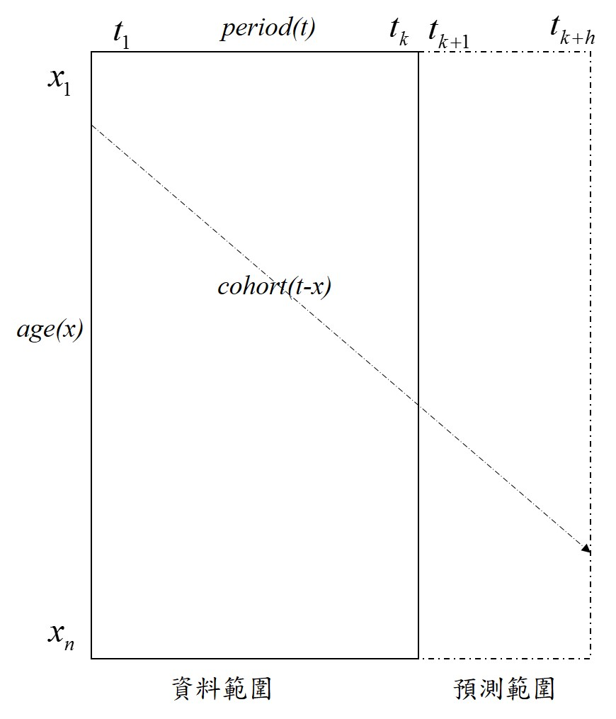
死亡率資料形式

Slide 9
文獻探討

Slide 10
Cairns, Blake, Dowd, Coughlan, Epstein, Ong, and Balevich, 2007
討論下列7個模型，及其參數最佳估計值的方法，並以英格蘭和威爾斯在1961至2004年、60-89歲以及美國1968-2003年、60-89歲的資料做為研究分析。
並以Bayesian Information Criterion（BIC）為判斷模型參數估計是否精確的依據

Slide 11
死亡率模型

Slide 12
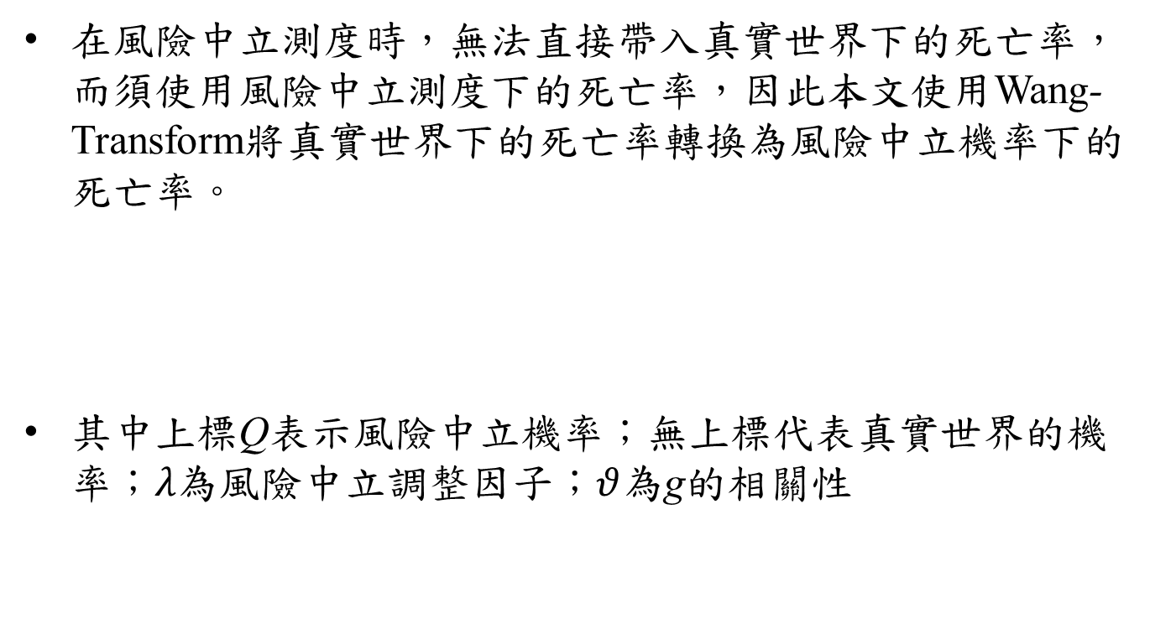
Lee, Wang, Huang, 2012
在風險中立測度時，無法直接帶入真實世界下的死亡率，而須使用風險中立測度下的死亡率，因此本文使用Wang-Transform將真實世界下的死亡率轉換為風險中立機率下的死亡率。
其中上標Q表示風險中立機率；無上標代表真實世界的機率；$λ$為風險中立調整因子；$θ$為g的相關性

Slide 13
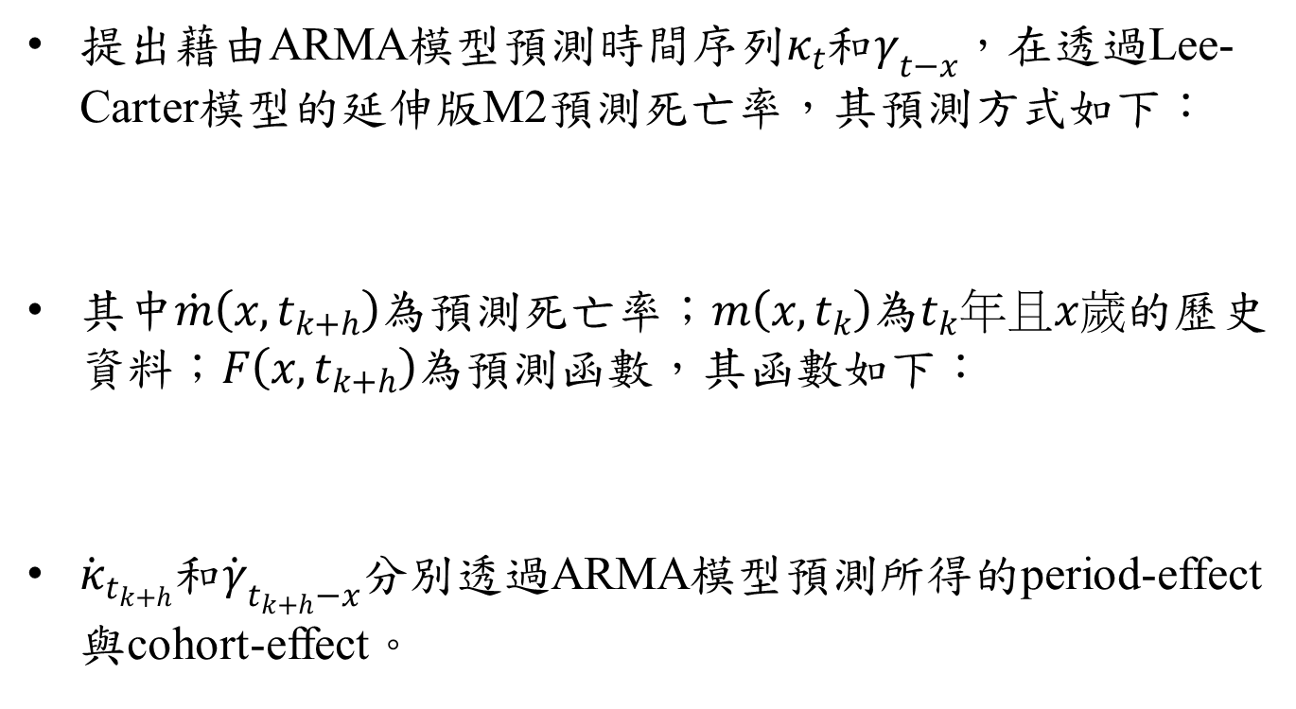
A.E. Renshaw, S. Haberman, 2006
提出藉由ARMA模型預測時間序列$κ_{t}$和$γ_{t−x}$，在透過Lee-Carter模型的延伸版M2預測死亡率，其預測方式如下：
其中$\dot{m}\left(x,t_{k+h}\right)$為預測死亡率；$m\left(x,t_{k}\right)$為$t_{k}年且x歲$的歷史資料；$F\left(x,t_{k+h}\right)$為預測函數，其函數如下：
${\dot{κ}}_{t_{k+h}}$和${\dot{γ}}_{t_{k+h}−x}$分別透過ARMA模型預測所得的period-effect與cohort-effect。

Slide 14
張國培, 2012
：表示投資金額
：表示 x 歲的人購買一個未來第 j 期會支付 C 元的生存年金現值
：存活率

Slide 15
死亡率模型參數估計

Slide 16
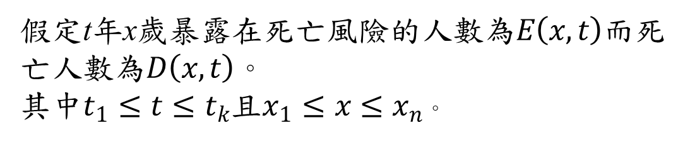
Poisson Distribution
假定t年x歲暴露在死亡風險的人數為$E\left(x,t\right)$而死亡人數為$D\left(x,t\right)。$
其中$t_{1}≤t≤t_{k}$且$x_{1}≤x≤x_{n}$。

Slide 17
最大概似函數

Slide 18
Model M1
Lee與Carter（1992）發表的死亡率模型
: x年齡在t年時的死亡率
: t年時的死亡率強度（趨勢）
: x年齡死亡率取log的平均值
: x年齡相對死亡率的變化速度（趨勢的反應程度）
: 模型的殘差項
Notes:
可以討論在假設不成立時，即死亡力不等於中央死亡率時的狀況

Slide 19

Model M1
Lee-Carter模型在估計上會有參數不唯一的問題，舉例如下：
對於一組解$\left(β_{x}^{(1)}, β_{x}^{(2)},κ_{t}\right)$可透過上述式子得到另一組解$\left({\tilde{β}}_{x}^{(1)}, {\tilde{β}}_{x}^{(2)},{\tilde{κ}}_{t}\right)$。為了規避這問題，在模型中加入以下限制式：

Slide 20
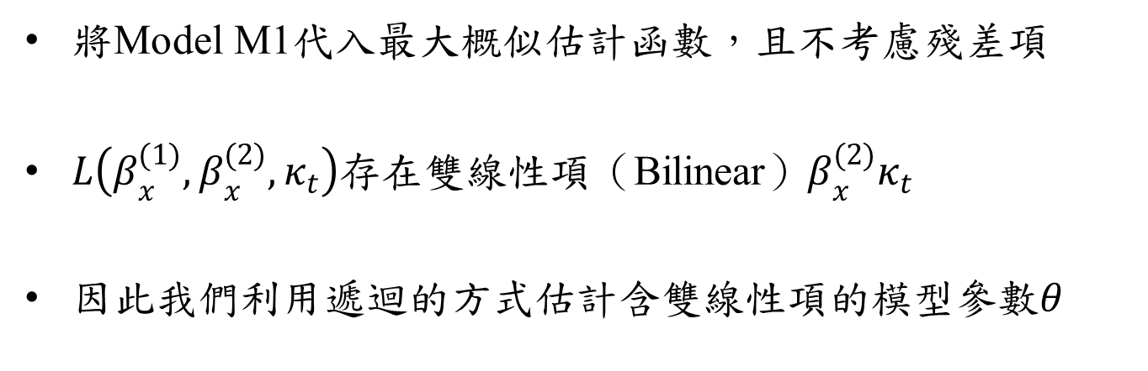
Model M1
將Model M1代入最大概似估計函數，且不考慮殘差項
$L\left(β_{x}^{(1)},β_{x}^{(2)},κ_{t}\right)$存在雙線性項（Bilinear）$β_{x}^{(2)}κ_{t}$
因此我們利用遞迴的方式估計含雙線性項的模型參數$θ$
Notes:
可以討論在假設不成立時，即死亡力不等於中央死亡率時的狀況

Slide 21
遞迴公式

Slide 22
最大概似估計法

Slide 23
Model M2
Renshaw與Haberman（2006）將世代效應納入Lee-Carter模型。含cohort-effect的死亡率模型
: t-x的世代死亡率趨勢
Notes:
可以討論在假設不成立時，即死亡力不等於中央死亡率時的狀況

Slide 24
Model M2
Notes:
可以討論在假設不成立時，即死亡力不等於中央死亡率時的狀況

Slide 25
Model M3
Currie（2006）提出更簡化的APC模型
Notes:
可以討論在假設不成立時，即死亡力不等於中央死亡率時的狀況

Slide 26
Model M3
Notes:
可以討論在假設不成立時，即死亡力不等於中央死亡率時的狀況

Slide 27
Model M4
Cairns、Blake與Down（2006）（CBD）提出的死亡率模型
$\left(x−\overline{x}\right)$表示年齡離均值越遠對死亡率的影響也越大。
Notes:
可以討論在假設不成立時，即死亡力不等於中央死亡率時的狀況

Slide 28
Model M4
Notes:
可以討論在假設不成立時，即死亡力不等於中央死亡率時的狀況

Slide 29
Model M4
Notes:
可以討論在假設不成立時，即死亡力不等於中央死亡率時的狀況

Slide 30
Model M5
Cairns et al.（2007）考慮將世代效應納入CBD模型
Notes:
可以討論在假設不成立時，即死亡力不等於中央死亡率時的狀況

Slide 31

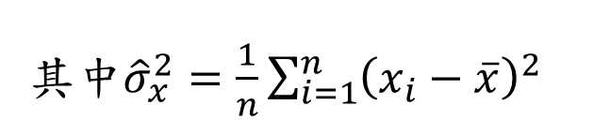
Model M6
其中${\hat{σ}}_{x}^{2}=\frac{1}{n}\sum_{i=1}^{n}{{\left(x_{i}−\overline{x}\right)}^{2}}$
Cairns et al.（2007）提出某些死亡率資料，以$logit\left(q\left(x,t\right)\right)$描點繪圖時會有曲線的出現，因此在M5加入二次項的模型
Notes:
可以討論在假設不成立時，即死亡力不等於中央死亡率時的狀況

Slide 32

Model M7
其中$x_{c}$為一個固定的常數
Cairns et al.（2007）根據M2模型考慮年齡對於世代的反應程度，因此提出與之類似的M7模型
Notes:
可以討論在假設不成立時，即死亡力不等於中央死亡率時的狀況

Slide 33
死亡率預測

Slide 34
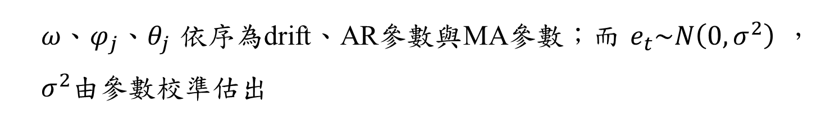
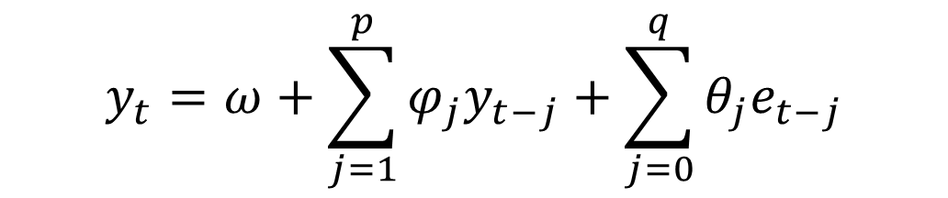
時間序列模型
ARMA（p, q）模型
$$y_{t}=ω+\sum_{j=1}^{p}{φ_{j}y_{t−j}}+\sum_{j=0}^{q}{θ_{j}e_{t−j}}$$
$ω、φ_{j}、θ_{j}$依序為drift、AR參數與MA參數；而$e_{t}\sim N\left(0,σ^{2}\right)$，$σ^{2}$由參數校準估出

Slide 35
Stationary
單位根檢驗（Unit Root Test）
單位根檢驗是檢測資料序列是否定態
非定態時間序列可透過差分方法來消除單位根進一步得到定態時間序列
單位根檢驗方法：
ADF-test, PP-test, NP-test 等..

Slide 36
模型配適
L：概似函數
k：參數數量
n：觀察值數量
Notes:
參數越多的模型與資料的吻合度當然越高，但卻不是精簡的模型。在模型的選取上一般都用AIC or BIC來選擇，這兩者都是MLE衍生而來，考慮了參數的數目與誤差。增加自由參數數目提高模型的配適性，但為了避免過度配適的問題，應優先選AIC、BIC最小的
L為被估計模型的likelihood function

Slide 37
預測死亡率 Lee-Carter Model M1

Slide 38
預測死亡率 CBD Model M4

Slide 39
模型比較

Slide 40

模型比較 MAPE and BIC
$\hat{φ}$表示最大概似估計值；$l\left(\hat{φ}\right)$表示最大概似估計值取log；N為資料個數；$ν$是參數個數。
換言之，BIC越大表示其模型參數估計較為精確

Slide 41
比較結果
 | BIC | MAPE estimation | MAPE forecast
M1 | -33656.9 | 3.14% | 3.67%
M2 | -26496.3 | 2.02% | 5.06%
M3 | -33961.3 | 5.16% | 2.47%
M4 | -71061.4 | 6.38% | 3.45%
M5 | -51282.9 | 5.41% | 5.53%
M6 | -44192.4 | 5.28% | 5.05%
M7 | -47588.8 | 4.84% | 5.38%

Slide 42
GLWB結果
 | Fair Charge
M1 | 5.7444763%
M2 | 11.012421%
M3 | 0.0054932%
M4 | 5.7616425%
M5 | 4.5426750%
M6 | 6.3432312%
M7 | 5.4210663%

